Slide 1
Lecture 8 文本读写技术
读取文本文件
写入文本文件

Slide 2
教学目标
认识常见的文本读写技术的特点
掌握读取文件、写入文件、连接数据库的方法等

Slide 3

文本读写技术实现
本堂课内容涉及到文本读写的技术实现，都是采用Python语言完成的
用到了Python语言中的Pandas库，请大家在学习本课前安装Python及其Pandas库

Slide 4
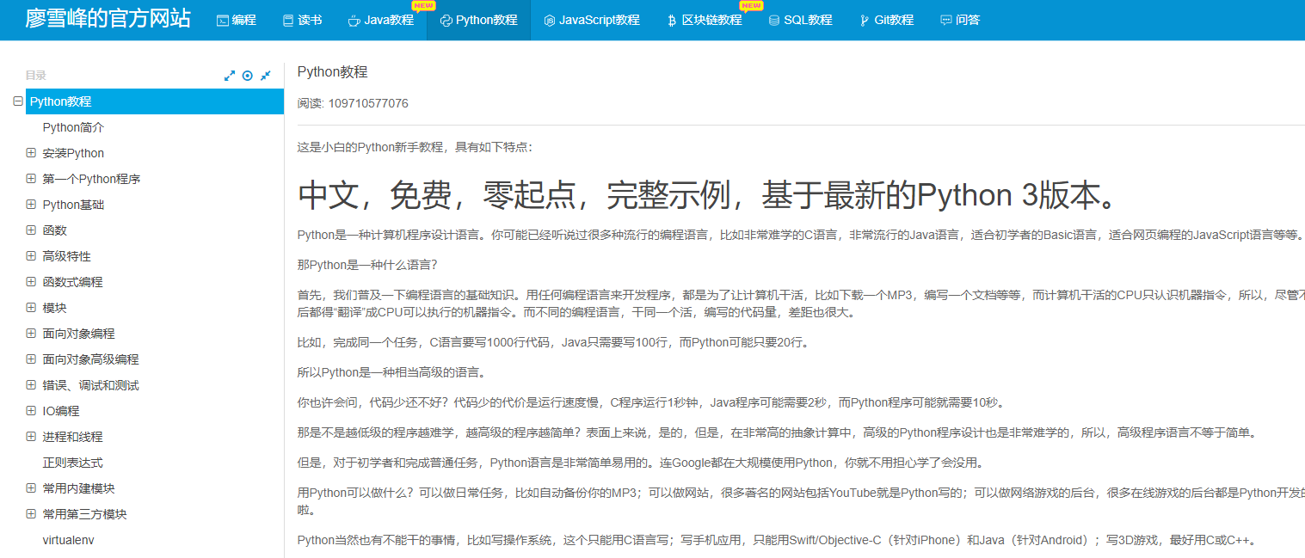
Python学习
A Byte of Python （简明Python教程）
英文版：https://python.swaroopch.com/
中文版：https://github.com/LenKiMo/byte-of-python
Python教程
https://www.liaoxuefeng.com/wiki/1016959663602400

Slide 5
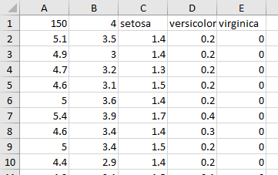
8.1 读取文本文件
鸢尾花数据集，存储在一个文本文件中，源数据的前几行：

Slide 6
读取txt文件
读取txt文件的步骤
打开test.txt文档需要的操作是
>>> fp = open(‘iris.txt','r')
当我们输入
>>> fp
Python Shell中会显示
<_io.TextIOWrapper name='iris.txt' mode='r' encoding='cp936'>

Slide 7
读取txt文件
读取txt文件的说明
<_io.TextIOWrapper name='iris.txt' mode='r' encoding='cp936'>表示txt文件已经成功打开
open函数的第一个参数是需要打开文本的存储路径，第二个参数‘r’指open函数采用的模式为“读取模式”。

Slide 8
读取test.txt文档中的某几行
读取txt文件的某几行
我们想要读取一个文档中的某一行或几行，可以采用下面的一组命令：
>>> fp.readline() 显示一行
'150\t4\tsetosa\tversicolor\tvirginica\n‘
其中，\t表示横向跳转到下一个制表符，\n表示换行。
>>> fp.readlines() 显示所有行

Slide 9
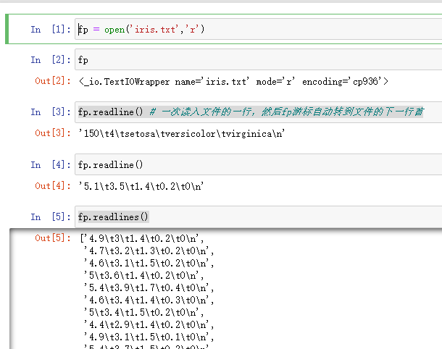

Slide 10
读取文本常用函数
open()函数中的第一个参数是打开文本文件的路径，第二个参数r代表读取模式，w代表写入模式，a代表追加模式，r+代表读写模式
read()表示读取到文件尾，size表示读取大小。

Slide 11
读取文本常用函数
seek(0)表示跳到文件开始位置。
readline()逐行读取文本文件。
readlines()读取所有行到列表中，通过for循环可以读出数据。
close()关闭文件。

Slide 12
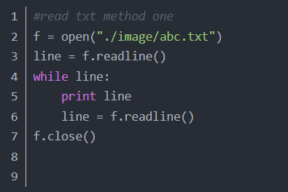
读取txt文件完整代码（第一种方法）

Slide 13
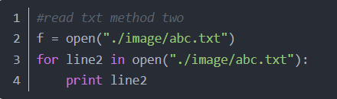
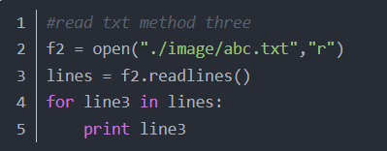
读取txt文件完整代码（第二种方法）
读取txt文件完整代码（第三种方法）

Slide 14
8.2 读取CSV文件
可以采用上节中读取txt文件的所有常用函数。
open()函数中的第一个参数是打开文本文件的路径，第二个参数r代表读取模式，w代表写入模式，a代表追加模式，r+代表读写模式
read()表示读取到文件尾，size表示读取大小
readline()逐行读取文本文件。
readlines()读取所有行到列表中，通过for循环可以读出数据。

Slide 15
读取CSV文件
还可以采用pandas中提供的一些函数，将csv等表格型文件直接读取到一个Python的DataFrame对象里面。
最常用的函数包括read_csv和read_table函数

Slide 16
1、read_csv函数
首先导入pandas库>>> import pandas as pd
然后通过>>> df=pd.read_csv(‘iris.csv')
将iris.csv存储到df这个DataFrame里面。

Slide 17
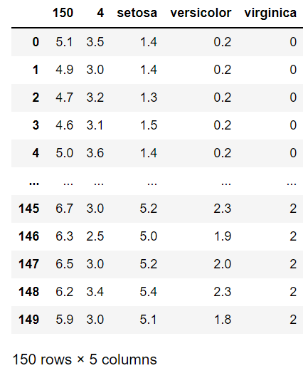
read_csv函数
查看命令>>> df

Slide 18
2、read_table函数
首先导入pandas库
>>> import pandas as pd
然后通过
>>> df=pd.read_table(‘iris.csv', sep=',')
将iris.csv存储到df这个DataFrame里面。

Slide 19
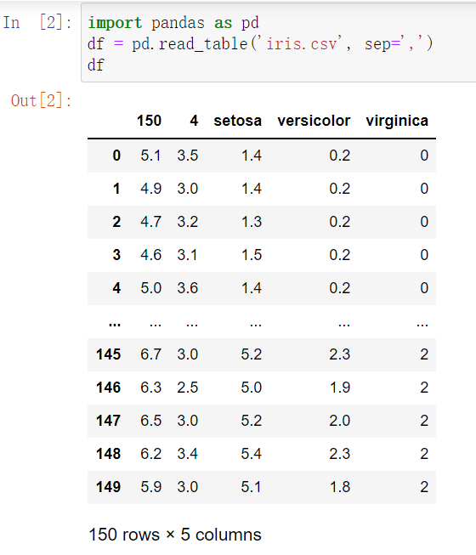
查看命令>>> df

Slide 20
3、逐块读取文本文件
如果只想读取其中的几行（避免读取整个文件），就可以通过nrows来进行指定：
>>> df5 = pd.read_table(‘iris.csv', nrows=5)

Slide 21
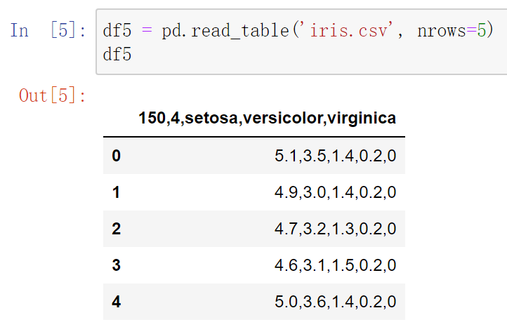

Slide 22
逐块读取文本文件
当我们要逐块读取文件时，还有一种办法是设置chunksize（行数）：
>>> chunck=pd.read_csv(‘iris.csv',chunksize=5)
块中的大小为5，一共150行数据，所以返回30个块

Slide 23
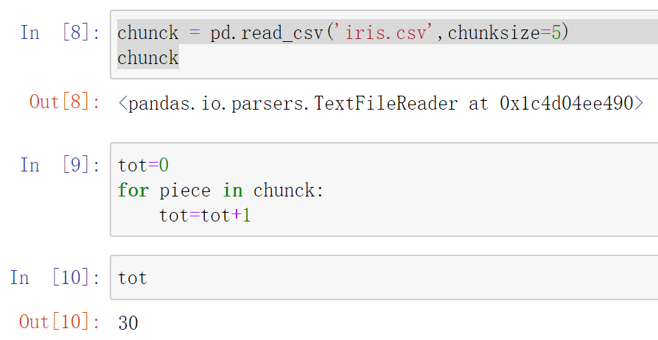
逐块读取文本文件

Slide 24
逐块读取文本文件
迭代处理iris.csv文件，统计该文件中的行数，我们可以用下面的操作：
>>> tot=0
>>> for piece in chunck:
tot=tot+1
统计每一块的数据行数后，迭代求出整个iris.csv文件中的数据总行数。

Slide 25
8.3 写入文本文件
要把数据写入txt文件，我们就必须先创建 file 对象。
在这情况下，必须用 ‘w’ 模式标记指定要写入的文件。

Slide 26
写入文本文件
我们创建一个名叫myfile的文件，首先把 mydata list的内容写入文件，关闭文件。
>>> mydata = ['Date', 'Time']
>>> myfile = open('testit.txt', 'w')
>>> for line in mydata:
myfile.write(line + '\n')
>>> myfile.close()

Slide 27
写入文本文件
重新打开文件，就可以读取文件内容了。
>>> myfile = open("testit.txt")
>>> myfile.read()
'Date\nTime\n'
>>> myfile.close()

Slide 28
同时读取和写入文件
我们用 ‘a+’ 模式重新打开了文件。
myfile = open('testit.txt', 'a+') # 以读取和添加模式打开文件
myfile.seek(0)
myfile.read()
显示'Date\nTime\n'

Slide 29
同时读取和写入文件
for line in mydata:
myfile.write(line + '\n')
myfile.seek(0)
myfile.read()
显示 'Date\nTime\nDate\nTime\n'
myfile.close()

Slide 30
8.4 数据库的连接
引入数据处理模块之后，就可以和数据库进行连接
db = MySQLdb.connect("localhost","root","123456","myciti" )
上述代码中四个关键的参数：第一个参数是服务器的地址；第二个参数是用户名；第三个参数是dbms密码；第四个参数是需要访问的数据库名称。
注意：要在Python3中使用MySQLdb，在使用前添加命令：
import pymysql
pymysql.install_as_MySQLdb()
Notes:
python3中使用mysql报错ModuleNotFoundError: No module named 'MySQLdb'
原因是： 在python2.x中用mysqldb，但是在python3.x中已经不支持那个组件了。 取而代之的是：
import pymysql
解决方法：在项目文件夹下的_init_.py中导入pymysq包
import pymysql
pymysql.install_as_MySQLdb()

Slide 31
执行sql语句
连接上数据库之后，我们就需要开始执行sql语句了。
import MySQLdb
db = MySQLdb.connect("localhost","root","123456","myciti" )
cursor = db.cursor()

Slide 32
执行sql语句
sql="""insert into article values (0,"woainimahah","http://www.aa.com")""" try: cursor.execute(sql) db.commit() except: db.rollback() db.close

Slide 33
选择和打印
连接数据库后，获取数据库中的数据信息，并对信息进行展示和打印。
import MySQLdb db = MySQLdb.connect("localhost","root","123456","myciti" ) cursor = db.cursor() cursor.execute("select * from article“)

Slide 34
选择和打印
datas = cursor.fetchall() for data in datas: print data[1] print cursor.rowcount,"rows in tatal" db.close
Fetchall是取出数据库表中的所有行数据
rowcount是读出数据库表中的行数

Slide 35
动态插入
动态插入是用占位符来实现的
import MySQLdb title = "title" url = "urlofwebpage " db = MySQLdb.connect("localhost","root","123456","myciti" ) cursor = db.cursor()

Slide 36
动态插入
sql = """insert into article values (0,"%s","%s","2012-9-8","wo","qq","skjfasklfj","2019","up")""" try: cursor.execute(sql%(title,url)) db.commit() except: db.rollback() db.close

Slide 37
update操作
在update的操作中，占位符的使用和上面是一样的
import MySQLdb title = "title" id=11 db = MySQLdb.connect("localhost","root","123456","myciti" )

Slide 38
update操作
cursor = db.cursor() sql = """update article set title = "%s" where id = "%d" """ try: cursor.execute(sql%(title,id)) db.commit() except: db.rollback() db.close

